Slide 1
问题 | 结果
Q1 | -0.160
Q2 | -0.190
Q3 | 0.115
Q4 | 0.090
Q5 | 0.074
Q6 | 0.031
Q7 | -0.135
Q8 | -0.095
Q9 | 0.134
Q10 | 0.178
Q11 | 0.082
Q12 | -0.070
Q13 | -0.015
Q14 | 0.160
Q15 | -0.022
Q16 | 0.124
评分顺序：（马军豪,陈善丽,方琪川）

Slide 2
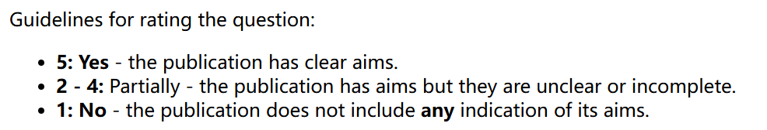
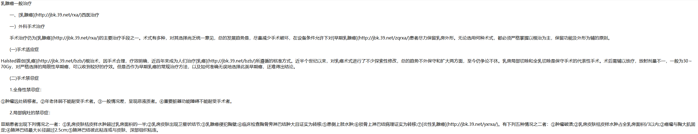
Q1 Are the aims clear?
Aim是指文章提出了一个要实现的目标或是文章的目的，而不是简单的罗列知识和内容
符合例子中1分的标准： B15（1,5,5）B10（1,5,4）

Slide 3
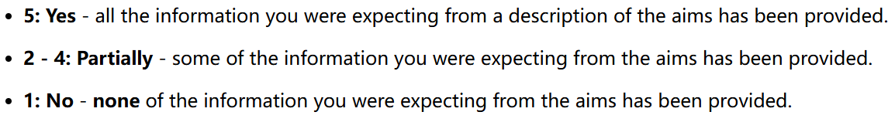
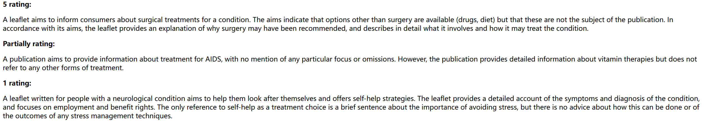
Q2 Does it achieve its aims?
问题1评分为1时，也补充一个问题2的评分，根据自己的判断。
符合例子中2-3分的标准 A18(1,5,4)

Slide 4
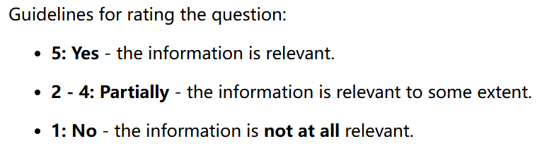
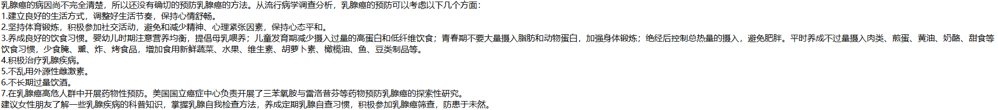
Q3 Is it relevant?
这里的relevant指的是与现实所相关的程度。是否解决可能提出的问题，建议是否可行。
B14(1,5,4)

Slide 5
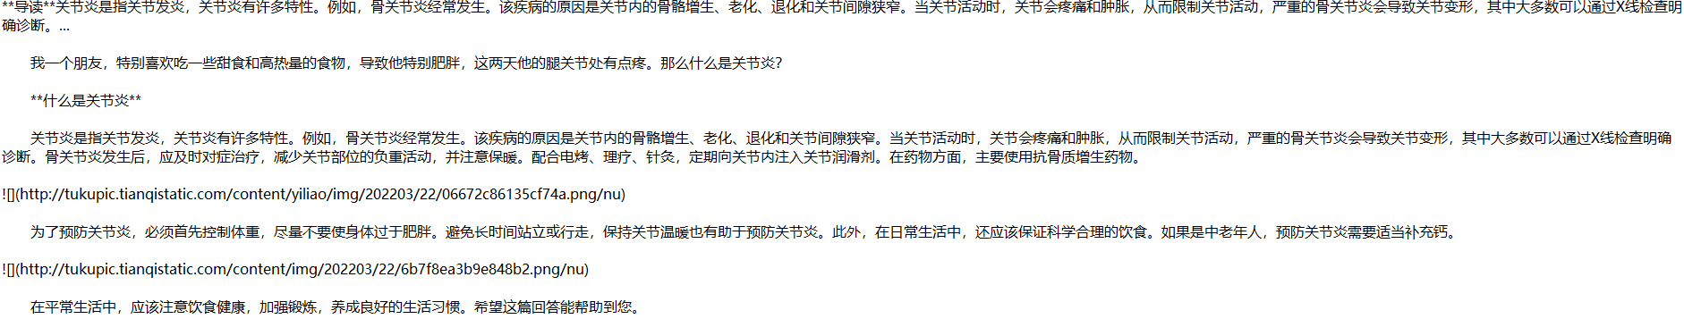
*Q4 Is it clear what sources of information were used to compile the publication (other than the author or producer)?
要同时具备文内引用和文后引用才有5分。只有一部分只能给部分分数。
符合例子中1分的标准 A10(5,1,1)

Slide 6
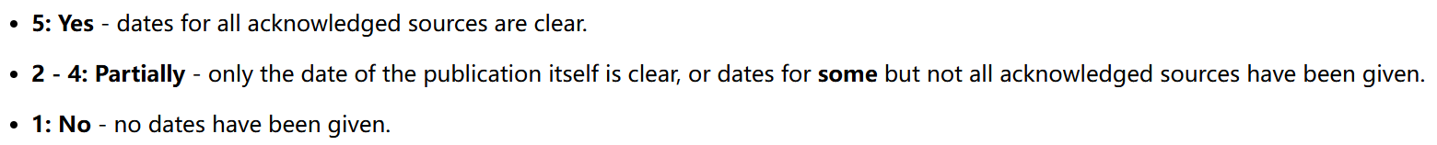
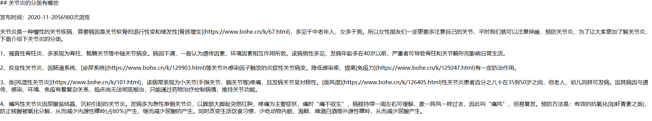
*Q5 Is it clear when the information used or reported in the publication was produced?
信息来源的发布时间。问题4评级为1的文章本问题的评级不可能很高。大部分文章应该不会在本问题上获得较高分数。
和信息的“新”的程度无关。
符合1-2分的标准：A13(5,5,2)

Slide 7
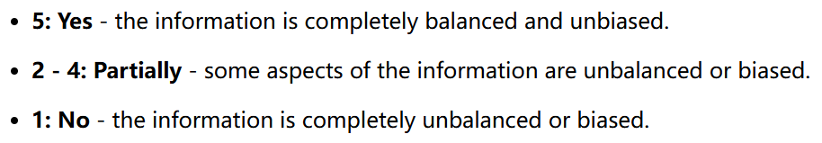
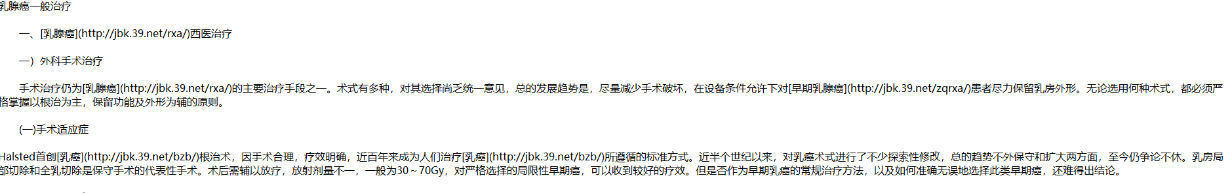
Q6 Is it balanced and unbiased?
提供多种可选的信息，而不是用“新”或“震撼”吸引。除非有说明有别的选择，否则介绍单一方法的文章不应有高分评价。外部评估的证据可以辅助判断。
个人认为还算balanced的文章：B15（1,1,4）

Slide 8
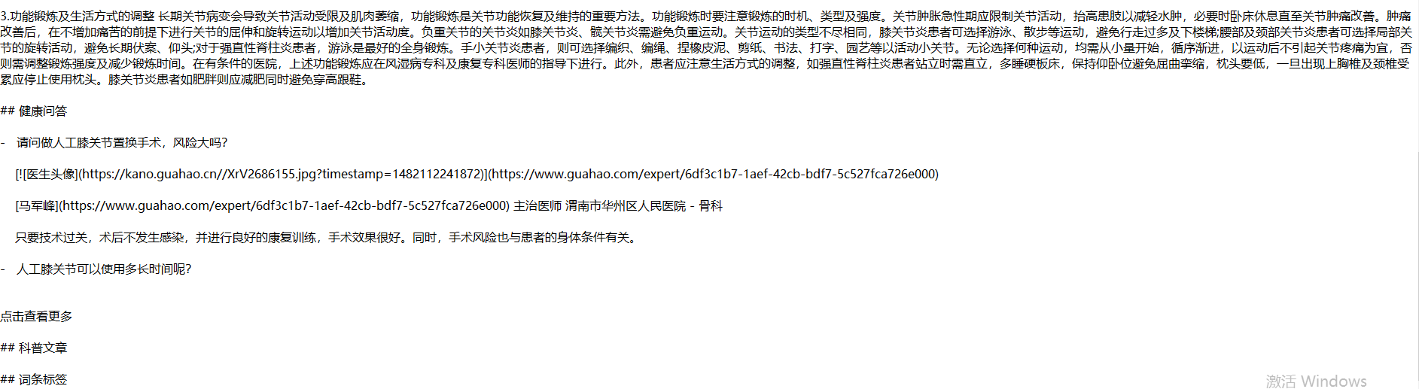
Q7 Does it provide details of additional sources of support and information?
其他信息来源，如有用的地址、进一步阅读
这个问题上的评分接近于相反
A19（5,1,3）

Slide 9
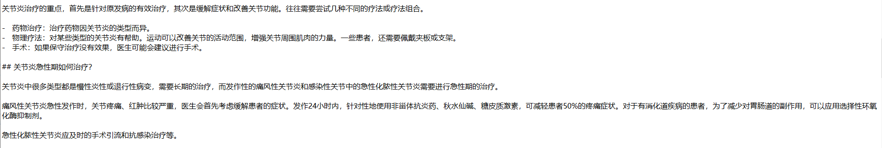
Q8 Does it refer to areas of uncertainty?
强调治疗选择的不确定性
这个问题上的评分接近于相反
A1（4,1,5）

Slide 10
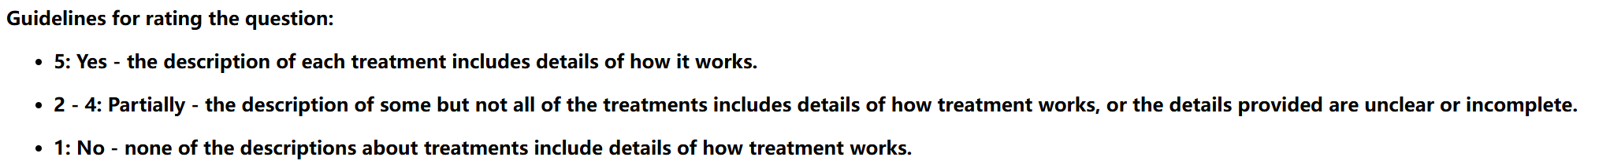
*Q9 Does it describe how each treatment works?
治疗方法如何起作用，只涉及文章中描述的治疗方法
分歧很大A19（1,3,5）

Slide 11
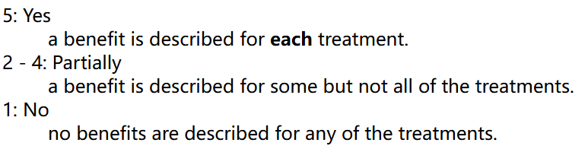
*Q10 Does it describe the benefits of each treatment?
分歧很大B6（5,1,2）

Slide 12
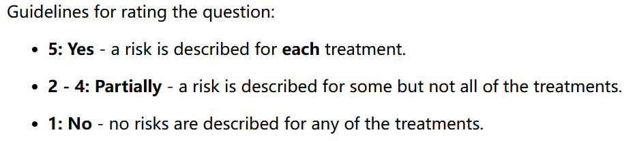
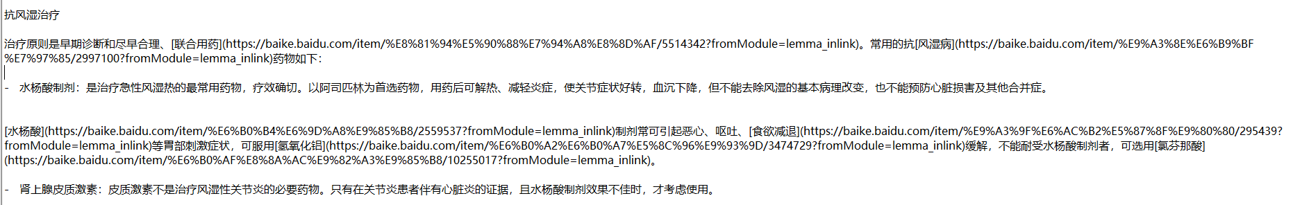
*Q11 Does it describe the risks of each treatment?
分歧很大A15（1,4,5）

Slide 13
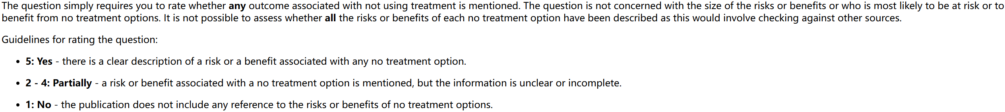
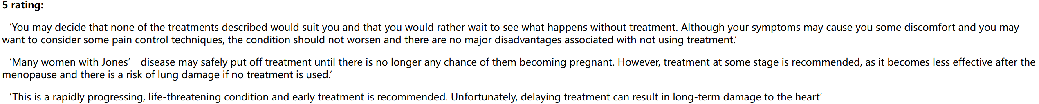
Q12 Does it describe what would happen if no treatment is used?
这个问题只需要any就行，不用把每一种可能的风险都描述到。
分歧很大D17（4,1,3）

Slide 14
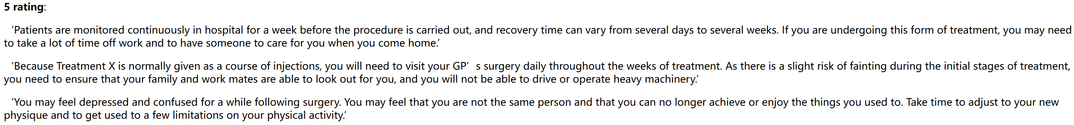
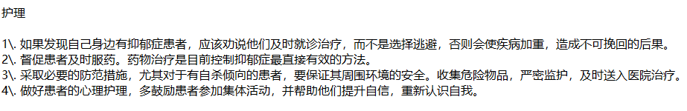
Q13 Does it describe how the treatment choices affect overall quality of life?
治疗方案对生活的影响
分歧很大D17（3,1,4）

Slide 15
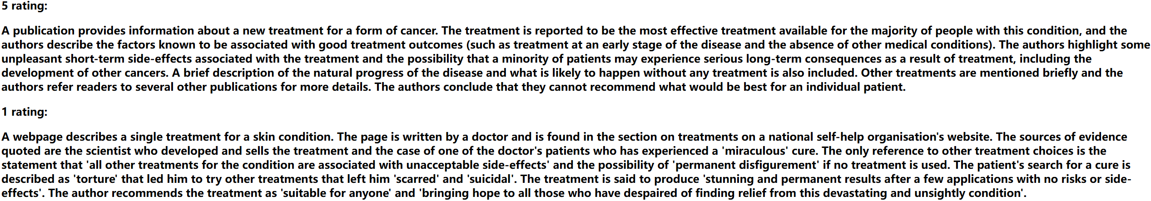
Q14 Is it clear that there may be more than one possible treatment choice?
治疗方法是可以选择的，即使文章没有说明所有的治疗方法，也应当提到能选择其他的方法。高分：无法推荐最佳治疗方法；低分：适用于所有人
分歧很大D19（1,5,2）

Slide 16
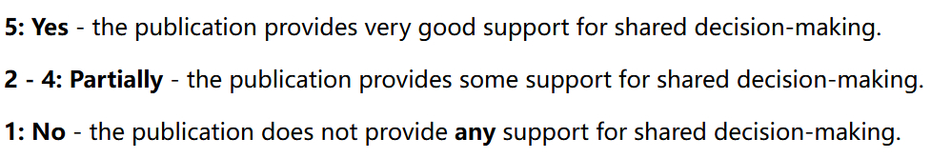
Q15 Does it provide support for shared decision-making?
提出一些帮助选择治疗决策的问题。可以帮助患者列出一个在选择治疗方法时需要考虑的问题清单。评分的标准在于，是否支持患者与其他人进行治疗决策选择。
比如建议和医生在某些方面沟通。

Slide 17
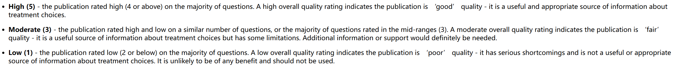
Q16 Based on the answers to all of the above questions, rate the overall quality of the publication as a source of information about treatment choices
分歧很大A12（5,2,2）

Slide 18
Hints
治疗选择包括不治疗
评分的重点在于信息来源的可靠性和治疗方案的选择
正确解读文本中的成分，比如链接、图片等
必要时可以打开网页链接确认

Slide 19
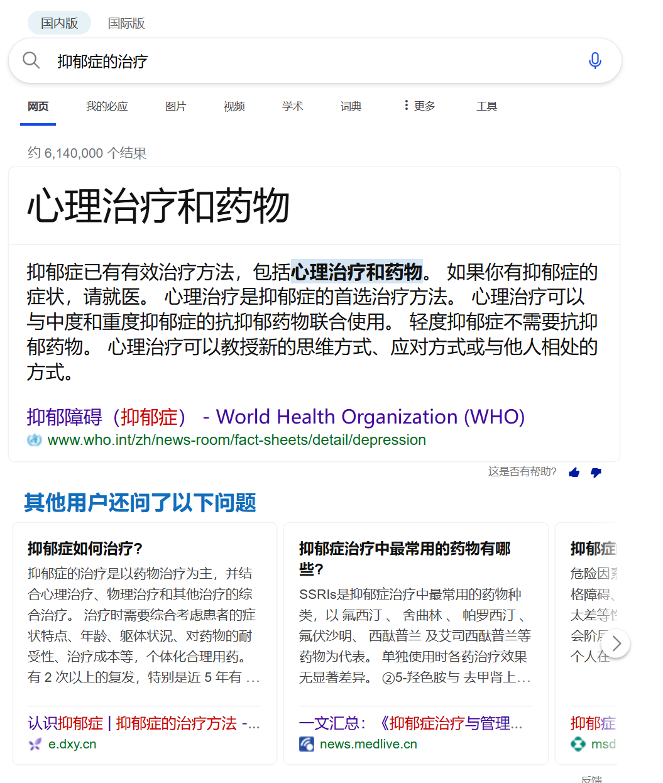
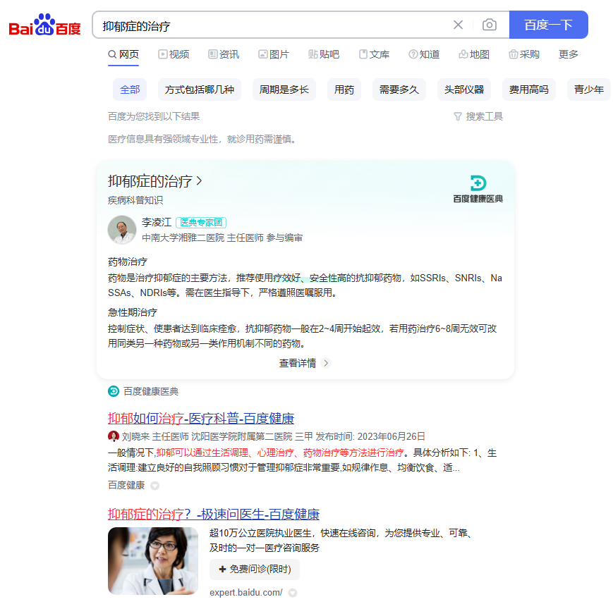
选文上的一些问题
选文相关性
D14介绍的是“抑郁情绪”，而非抑郁症
选文质量
内容质量较差的文章（如百度医疗的问答）可以排除
搜索主题
是否聚焦于疾病的治疗，如“关节炎的治疗”
搜索引擎
百度的搜索质量不佳，广告、百度旗下的医疗网站排在前列；中文搜索引擎桌面端份额第一：Bing
Bing
Baidu

Slide 20
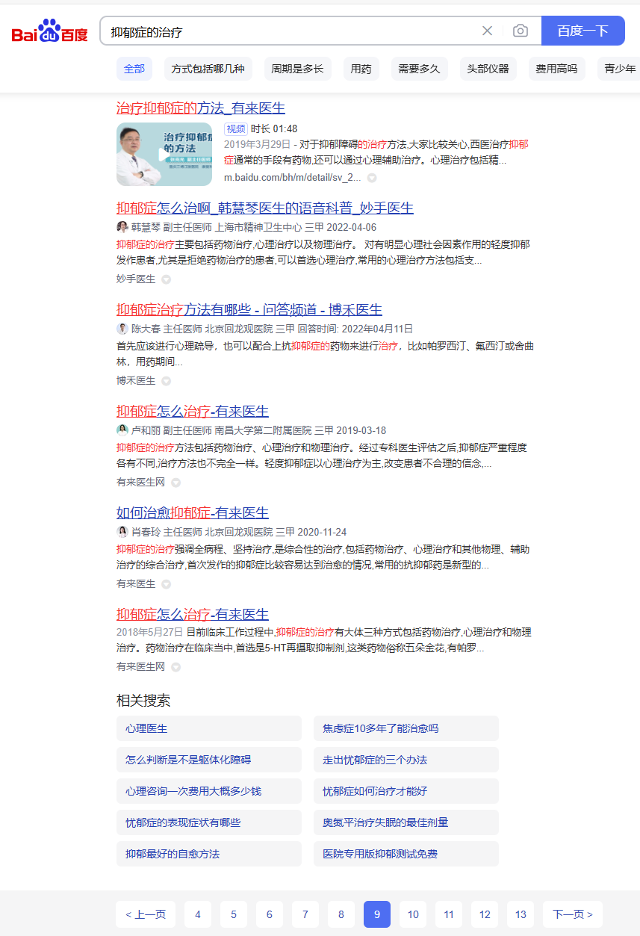
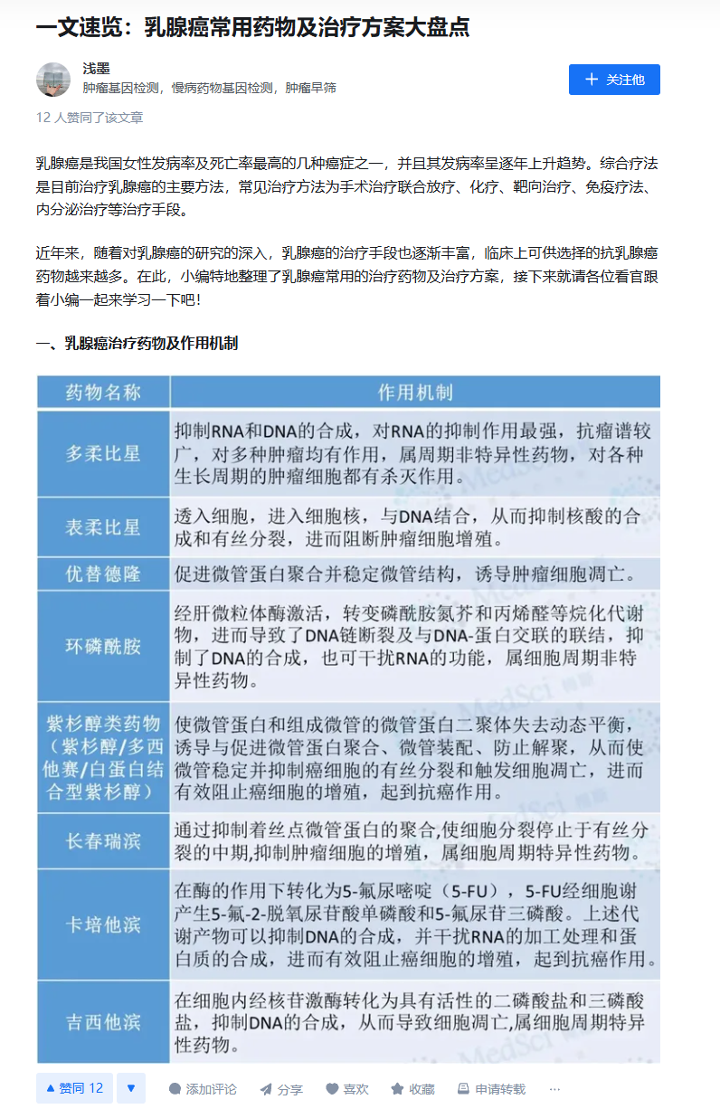
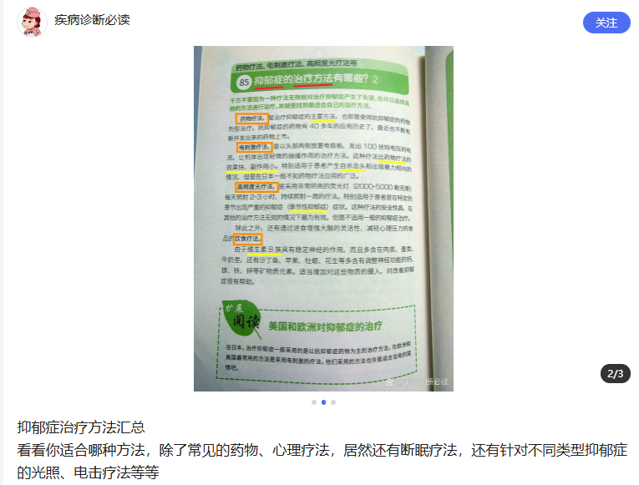
文章种类
排除视频、图片的文章
排除PDF等文件的网页
类似知乎这样的网页，一个较长的回答就是一篇文章

